Slide 1
FORMAS DE GOVERNO: quem governa?
TGE I
Nina Ranieri
2023

Slide 2
Formas de Governo
Plano de Aula
1- Governo
2- Modos de exercício do Poder Executivo
3- Teorias das formas de governo
4- Monarquia e República
5- Parlamentarismo e Presidencialismo

Slide 3
Formas de Governo
Governo
conjunto de pessoas
que exercem o poder político e
determinam a orientação política
de uma sociedade estatal
Coincide com o Poder Executivo

Slide 4
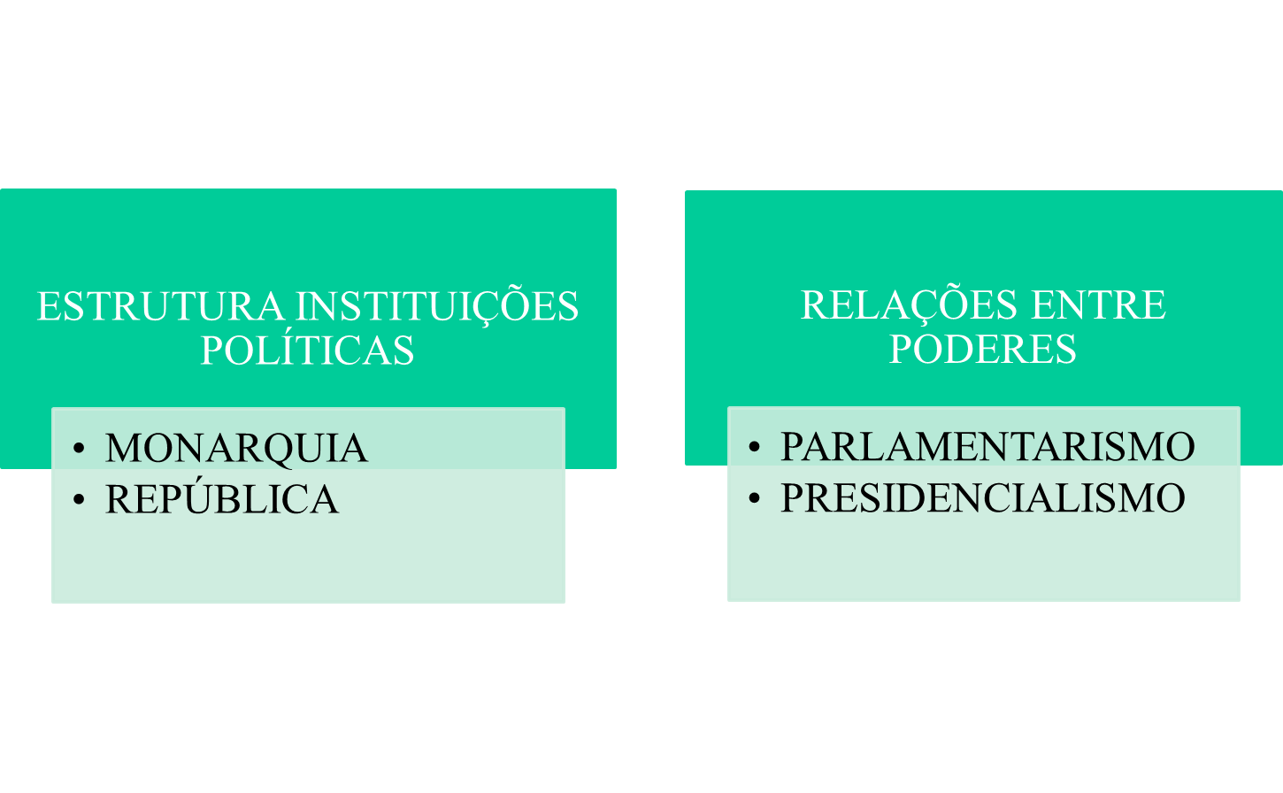
Modos de Exercício do Poder Executivo

Slide 5
Modos de Exercício do Poder Executivo
3- Formas Mistas
Parlamentarismo + Presidencialismo (França, Itália, Portugal)
Forma diretorial ou de assembleia (Suíça)

Slide 6
Formas de Governo
Modos de Exercício do Poder Executivo
Monarquia - Parlamentarista
República – Parlamentarista
Presidencialista
Monarquia | República
Parlamentarista | Parlamentarista Presidencialista Formas Mistas

Slide 7
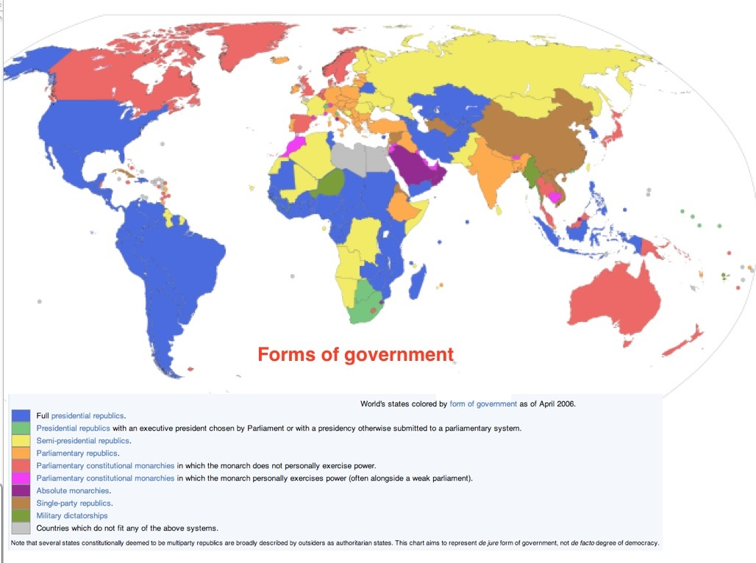

Slide 8
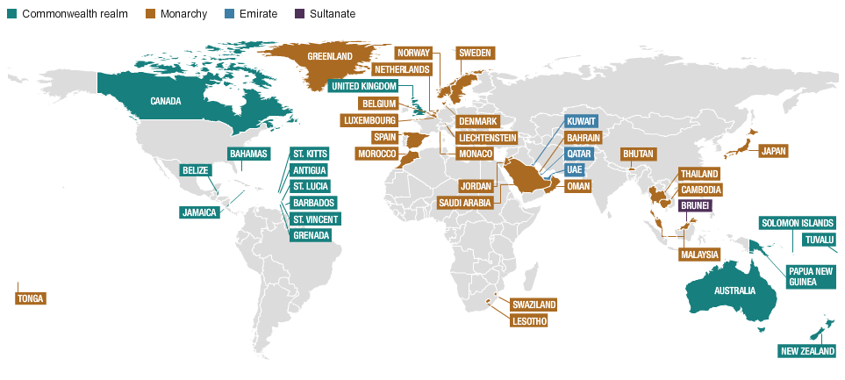
2012 –
45 monarquias entre os 192 estados membros da ONU

Slide 9
Teoria das Formas de Governo
Aristóteles
Quem governa? | Como ? Positiva | Como? Negativa
Um | Monarquia | Tirania
Poucos | Aristocracia | Oligarquia
Muitos | República | Democracia

Slide 10
Monarquia
Monarquia
Antiguidade – governo de um, forma boa
Absoluta – soberania real / não se responsabiliza perante o povo
Parlamentarista - constitucional, parlamentarista

Slide 11
República
República
Res publica
Cícero (sec. VI dC)
Maquiavel (sec. XVI)
Federalistas (sec. XVIII)
Princípio Republicano
Supremacia do bem comum sobre interesses individuais
Moralidade e responsabilidade publicas
Igualdade perante a lei
Valorização dignidade humana
Controle /publicidade atos de governo

Slide 12
Parlamentarismo Executivo dual / interdependência de Poderes
CHEFE DE ESTADO
Monarca
Presidente
CHEFE DE GOVERNO
Primeiro Ministro
executa as funções de governo, com o auxílio de um gabinete de Ministros
Depende de confiança popular, manifestada em eleições

Slide 13
Presidencialismo
Executivo autônomo / separação de Poderes
CHEFE DE ESTADO E DE GOVERNO
Presidente
Eleito
Mandato fixo
controle dos Poderes por meio de limitações recíprocas
Presidente
eleito
mandato

Slide 14
Sistema Misto ou Semi-presidencial
França – 1962
Portugal – 1976
Executivo dual
Fortalecimento da autoridade do presidente

Slide 15
Sistema Diretorial
Suíça: o Executivo é parte do Legislativo
Diretório – órgão de governo, eleito pelo Legislativo ou pelo voto popular
Não há possibilidade de dissolução do Parlamento ou queda do Gabinete

